Slide 1
UKREP KOPOP in MEJICE
Ljubljana, 12. 2. 2019
Murska Sobota in Ptuj, 13. 2. 2019

Slide 2
U
Spremembe in dopolnitve uredbe (1)
Spremembe in dopolnitve Uredbe KOPOP, EK in OMD:
Uradni list RS, št. 65/18, 5. 10. 2018:
podaljšanje roka za izvedbo usposabljanj za ukrepa KOPOP in EK za leto 2018,
operacija KRA_MEJ: obrezovanje mejice je treba izvesti tako, da se mejica ne poškoduje,
obravnava zahtev navzkrižne skladnosti,
priloga 6 (medonosna praha – ajda, facelija, lan, sončnice se dovoli le na rabi GERK 1100 ali 1161; nova KMRS šmarna hrušica),
priloga 16 (spremembe pri zahtevi POZ_KOL, pri operaciji KRA_MEJ je dodana nova kršitev, obravnava kršitev izpolnjevanja drugih ustreznih obveznih zahtev, ugotovljenih v drugih uradnih postopkih);

Slide 3
U
Spremembe in dopolnitve uredbe (2)
Uradni list RS, št. 81/18, 14. 12. 2018:
navedba novel zadevnih EU predpisov in sklepa EK, s katerim je bila potrjena 5. sprememba PRP 2014–2020,
možnost novih vstopov v operacijo GEN_PAS od leta 2019,
zmanjšanje obsega površine med leti pri ukrepu KOPOP zaradi spremembe seznama lokalnih sort se ne šteje kot kršitev, če je bila zadevna sorta kmetijske rastline posejana ali posajena pred spremembo tega seznama,
grafična evidenca strmin (sprememba načina izračuna nagiba, prilagoditev obveznosti spremembi),

Slide 4
U
Spremembe in dopolnitve uredbe (3)
organizacije za kontrolo in certificiranje EK morajo poleg seznama upravičencev, ki so se prijavili v kontrolo, MKGP najpozneje do 20. 2. tekočega leta posredovati tudi podatke o vključenosti travojedih živali v kontrolo ,
obveznost označevanja vira sofinanciranja (Pravilnik o označevanju vira sofinanciranja iz Programa razvoja podeželja Republike Slovenije za obdobje 2014–2020 (Uradni list RS, št. 67/18)),
priloga 6 se črta (objavljena le na spletu – šifrant KMRS),
nova priloga 14 (dopolnitev glede preverjanja obtežbe kopitarjev);
sprememba, ki bo obravnava na Vladi RS 14. 2. 2019:
sprememba seznama OMD (nova priloga 13).
Uredba KOPOP, EK in OMD – http://www.pisrs.si/Pis.web/pregledPredpisa?id=URED7211

Slide 5
Vstopi v ukrep KOPOP
V letu 2019:
NI mogoče vstopiti v: POZ, HML, SAD, VIN, TRZ_I, TRZ_II;
JE mogoče vstopiti v: HAB, MET, VTR, STE, VOD, KRA_S50, KRA_GRB, KRA_OGRM, KRA_VARPA, KRA_VARPP, KRA_CRED, KRA_PAST, KRA_VTSA, KRA_MEJ, GEN_SOR, GEN_SEME;
ponovno tudi v operacijo Reja lokalnih pasem, ki jim grozi prenehanje reje (GEN_PAS).

Slide 6
Program aktivnosti KMG
Dopolnitev Programa aktivnosti KMG (PA) je potrebna, pri ukrepu:
KOPOP:
če je PA izdelan v letih 2015, 2016, 2017 ali 2018, v letu 2019 pa KMG pridobi nove GERK, za katere nima izdelane zasnove kolobarja pri operaciji POZ,
se na KMG uporabljajo mineralna gnojila in ni vpisanih analiz tal in gnojilnih načrtov za vse GERK,
v letu 2019 KMG vstopa v nove operacije/zahteve;
EK:
če je PA izdelan v letih 2015, 2016, 2017 ali 2018, v letu 2019 pa KMG pridobi nove GERK,
se na KMG uporabljajo za ukrep EK dovoljena mineralna gnojila in ni vpisanih analiz tal in gnojilnih načrtov za vse GERK.

Slide 7
Predpisane evidence
Evidence se vodijo na predpisanih obrazcih
v tiskani obliki ali računalniški oz. elektronski obliki (program Excel).
Kot izpolnjevanje pogoja se šteje tudi vodenje evidenc v elektronski obliki, ki bistveno ne odstopa od elektronske oblike iz prejšnje alineje.
JN za izgradnjo (in vzdrževanje) aplikacije „e-Evidence“:
prispelo 5 neustreznih ponudb (nobena izbrana);
vprašanje smiselnosti vzpostavitve aplikacije za obstoječe programsko obdobje;
vzpostavitve aplikacije za novo programsko obdobje (po 2020) – povezanost z drugimi evidencami in registri.

Slide 8
Usposabljanje
Predhodno usposabljanje:
do 5. 5. 2019.
Redno usposabljanje:
za leto 2018: do 15. 3. 2019;
za leto 2019: do 20. 12. 2019.
Svetovanje
do 31. 12. 2019: upravičenci, ki so v ukrep KOPOP vstopili v letu 2017.

Slide 9
Operacija GEN_PAS (1)
Avtohtone pasme:
govedo: cikasto govedo
konji: lipicanski konj, posavski konj, slovenski hladnokrvni konj
prašiči: krškopoljski prašič
ovce: belokranjska pramenka, bovška ovca, istrska pramenka, jezersko-solčavska ovca
koze: drežniška koza
kokoši: štajerska kokoš
Tradicionalne pasme:
konji: ljutomerski kasač;
prašiči: slovenska landrace – linija 11, slovenska landrace linija – 55, slovenski veliki beli prašič;
ovce: oplemenjena jezersko-solčavska ovca;
koze: slovenska sanska koza, slovenska srnasta koza;
kokoši: slovenska grahasta kokoš, slovenska srebrna kokoš, slovenska rjava kokoš, slovenska pozno operjena kokoš

Slide 10
Operacija GEN_PAS (2)
Število živali:
belokranjska pramenka, istrska pramenka in drežniška koza najmanj 3 živali;
kokoši najmanj 30 živali;
ostalih vrst živali najmanj en GVŽ.
Plačilo se lahko uveljavlja samo za živali, ki so vpisane v izvorno rodovniško knjigo, rodovniško knjigo oz. registre ali evidence porekel, ki jih vodijo organizacije za živinorejo, odobrene v skladu z zakonom, ki ureja živinorejo.
Plačilo:
avtohtone pasme: 193,62 EUR/GVŽ letno;
tradicionalne pasme: 116,17 EUR/GVŽ letno.
Podatki se za avtohtone in tradicionalne pasme goveda in konjev preverjajo po stanju na dan 1. 2. tekočega leta, za prašiče, ovce, koze in kokoši pa glede na stanje en dan pred oddajo ZV.

Slide 11
Operacija GEN_PAS (3)
Govedo:
Podatki o pasmi cikasto govedo se vodijo v CRG in Centralni podatkovni zbirki govedo (CPZG), ki jo upravlja in vodi KIS, ki za to pasmo vodi tudi izvorno rodovniško knjigo. Upravičenci lahko uveljavljajo podporo za cikasto govedo v okviru operacije GEN_PAS le za tiste živali, ki so že v CRG evidentirane kot cikasto govedo.
Za pasmo cikasto govedo ARSKTRP preverja vpis živali v izvorno rodovniško knjigo. Seznam upravičencev, ki uveljavljajo podporo za cikasto govedo v okviru operacije GEN_PAS, ARSKTP posreduje v pregled KIS, ki prek CPZG preveri pasemsko ustreznost živali.

Slide 12
Operacija GEN_PAS (4)
Konji:
Ustreznost pasme konjev, ARSKTRP preverja prek CRK, v katerega podatke o pasmi konjev vpisuje VF UN v LJ.
Prašiči:
Seznam upravičencev, ki uveljavljajo podporo za avtohtono in tradicionalne pasme prašičev, vključno s podatki o pasmi in številom živali, ARSKTRP posreduje v pregled Oddelku za zootehniko BF UN v LJ. Podpora se lahko dodeli le za tiste živali na tem seznamu, za katere se v okviru tega pregleda potrdi, da so ustrezne pasme.

Slide 13
Operacija GEN_PAS (5)
Drobnica:
Upravičenci lahko uveljavljajo podporo za avtohtone in tradicionalne pasme ovc in koz v okviru operacije GEN_PAS le za tiste živali, ki so evidentirane v Informacijskem sistemu drobnica (ISD) Oddelka za zootehniko BF UN v LJ.
Ustreznost pasme ovc in koz ARSKTRP preverja prek on-line povezave med ISD in ZV za posamezno leto.

Slide 14
Operacija GEN_PAS (6)
Kokoši:
UN v LJ, BF, Oddelek za zootehniko, kot priznana rejska organizacija za kokoši lahkega in kokoši težkega tipa, vodi evidenco prodaje dan starih piščancev in odraslih kokoši (na koncu prve rastne sezone) avtohtonih in tradicionalnih pasem ter stranki izda potrdilo in račun o nakupu. Podpora se lahko dodeli le za tisto število živali, za katere je izdano potrdilo oz. račun o nakupu.
Če upravičenec ni evidentiran v evidenci iz prejšnje alineje ali ne razpolaga s potrdilom ali z računom o nakupu, priznana rejska organizacija za kokoši na pobudo ARSKTRP na zadevnem KMG opravi pregled pasemske ustreznosti kokoši in o ugotovitvah obvesti ARSKTRP. Podpora se lahko dodeli le za tiste živali, za katere se v okviru tega pregleda potrdi, da so ustrezne pasme.

Slide 15
OHRANJANJE MEJIC
Vir: MKGP

Slide 16
Posodobitev evidence mejic
Vsako leto na podlagi novih DOF.
Ugotovitve kontrolorjev ARSKTRP.
Sporočanje sprememb o stanju mejic – dopolnitev na podlagi izjave upravičenca ob vnosu ZV za naslednje leto:
določene mejice, ki se v naravi nahajajo in so v skladu z definicijo mejice, vendar niso bile zajete v evidenco mejic (neevidentirane mejice);
določenih mejic, ki so zajete v evidenci mejic, v naravi ni več (delno ali v celoti) oz. niso v skladu z definicijo mejice.

Slide 17
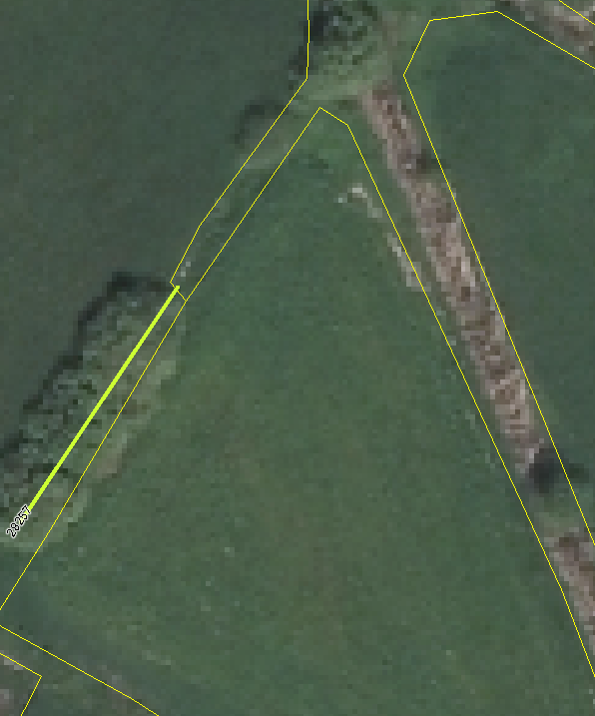
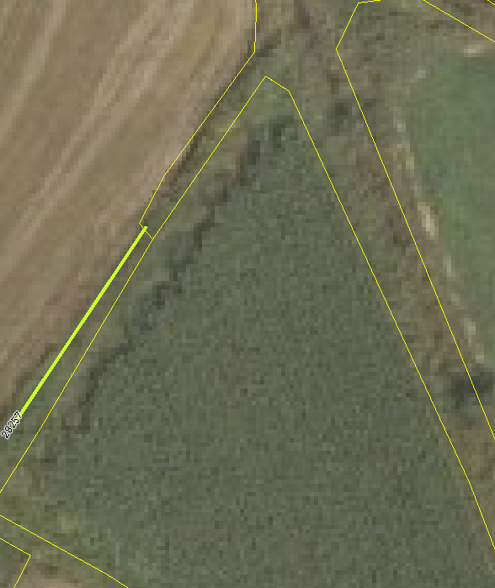
DOF 2015
DOF 2018

Slide 18
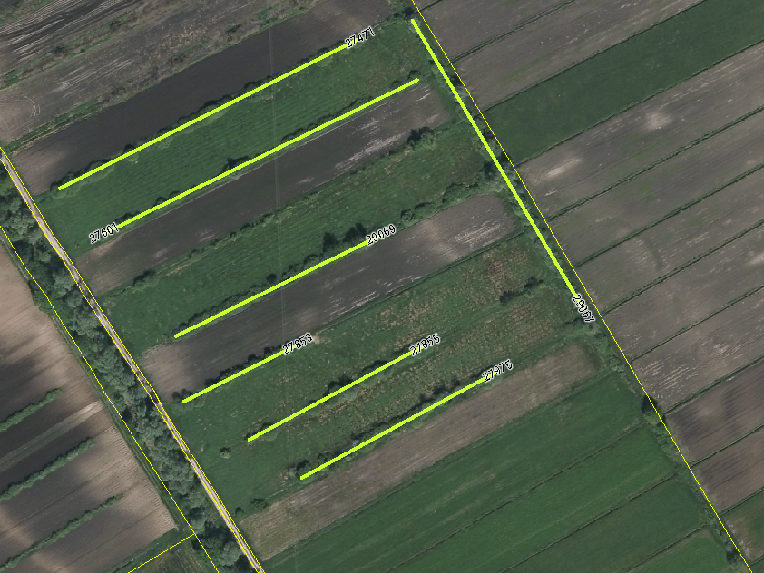
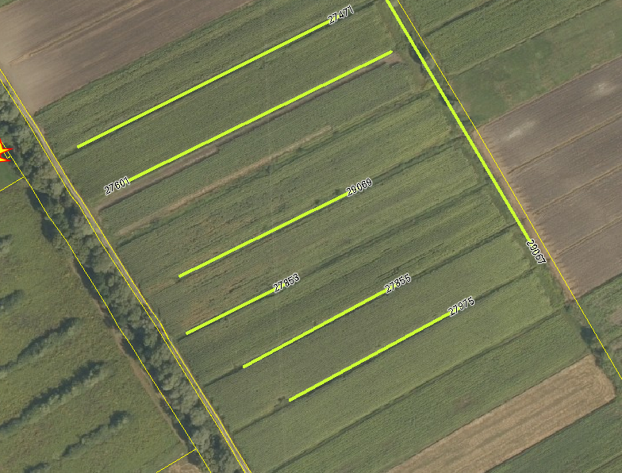
DOF 2015
DOF 2018

Slide 19
Pri vlaganju zahtevkov morajo upravičenci upoštevati, da zahtevek lahko vložijo le za mejico, ki dejansko obstaja v naravi in ustreza pogojem za mejico iz operacije KRA_MEJ. Odgovornost za prijavo neustrezne mejice, četudi je vrisana v sloju mejic, upravičenci nosijo sami. Potencialni upravičenci se morajo zato prepričati, da je mejica, ki jo želijo prijaviti v zahtevku, tudi dejansko upravičena do plačila.

Slide 20
Vzdrževanje mejic
Vzdrževanje mejic – preveritev stanja mejic („sprehod” ob mejici, pregled podrasti, praznih mest, odstranitev odmrlih, suhih vej ipd.).
Mejice je treba obrezovati tako, da se ne poškodujejo.
Rez mora biti ob/po obrezovanju raven/čist (torej brez poškodb lubja in daljših delov vej) → po obrezovanju veje ne smejo biti scefrane.
Pomembna je „čistost” reza in ne na kakšen način je bila mejica obrezana (ročno, strojno, …).

Slide 21
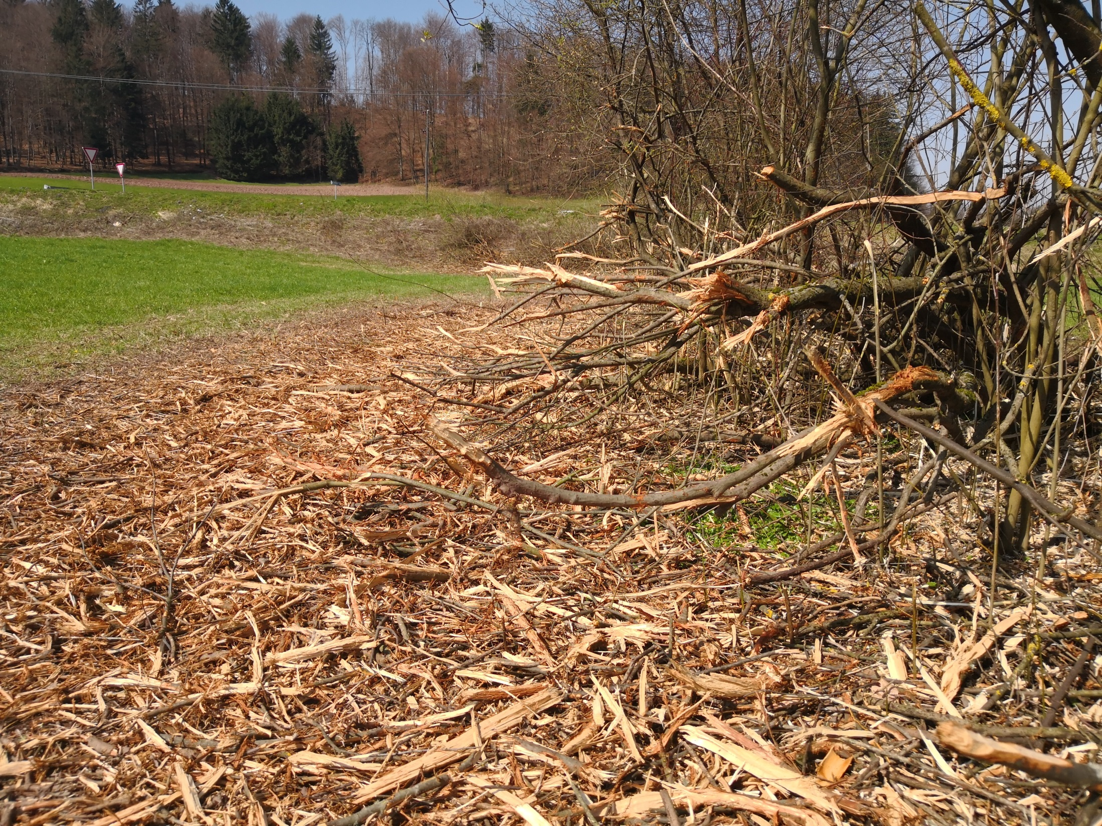
NEUSTREZNO!
Vir: ZRSVN

Slide 22
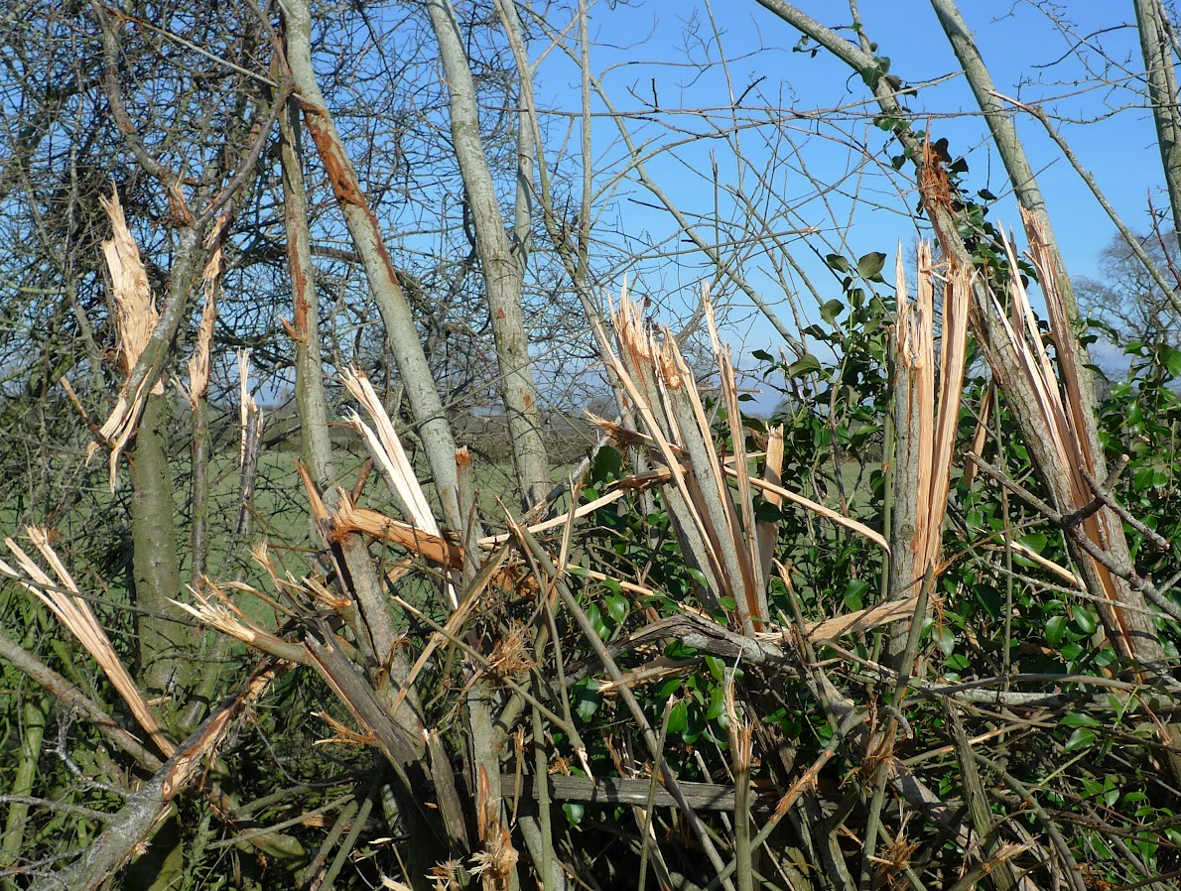
NEUSTREZNO!
Vir: http://viewsfromthebikeshed.blogspot.com/2012/02/cutting-back.html

Slide 23
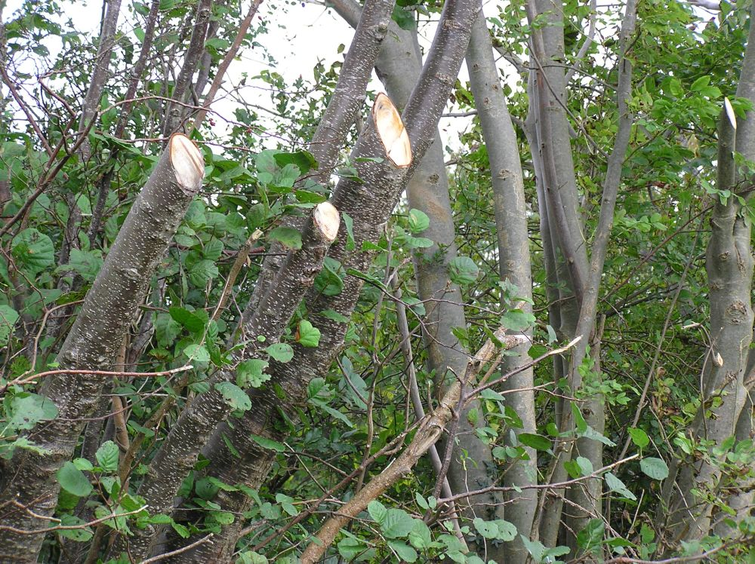
v
USTREZNO
Vir: http://hedgelink.org.uk/index.php?page=10&gc=13

Slide 24
USTREZNO
¸Vir: MKGP

Slide 25
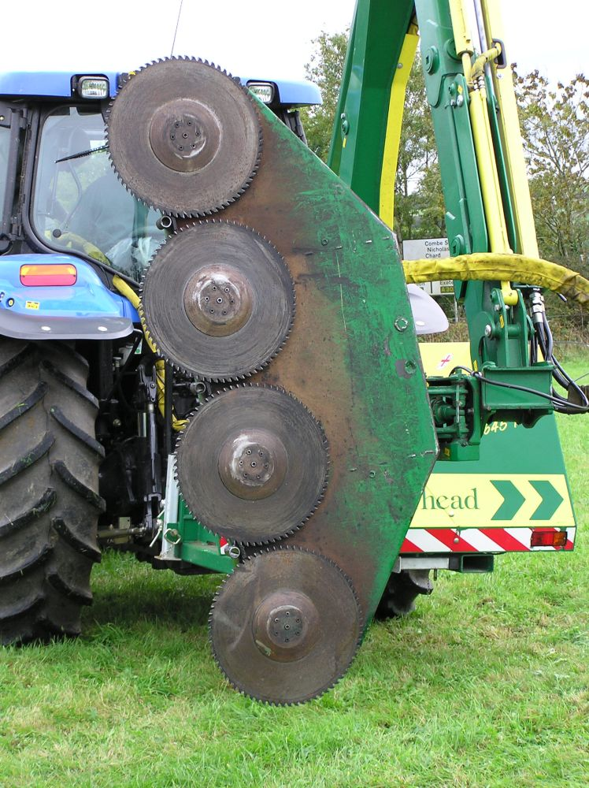
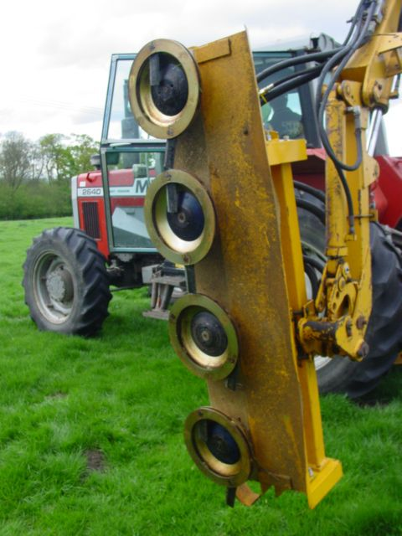
PRIMERI IZ ANGLIJE …

Slide 26
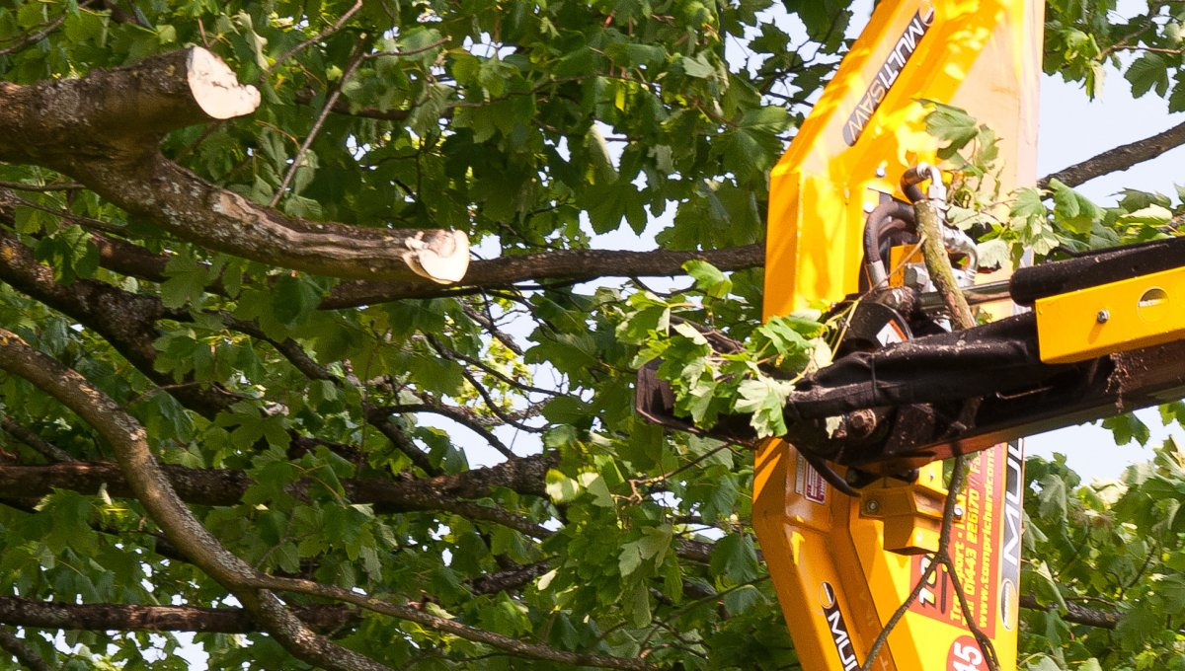
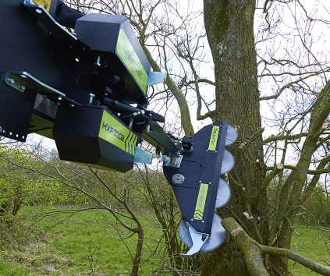
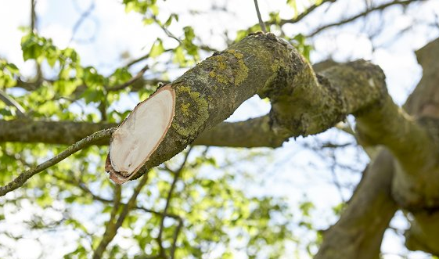
PRIMERI IZ ANGLIJE …

Slide 27
POMEMBNO!
Sprotno vodenje evidenc na predpisanih obrazcih (evidence o delovnih opravilih, zbirnik za gnojila, FFS).
Hramba računov, deklaracij, izjav o opravljenih strojnih storitvah, uradnih etiket itd. na KMG.
Udeležba na vsakoletnih rednih usposabljanjih za ukrepa KOPOP in EK.

Slide 28
VPRAŠANJA

Slide 29
Ali morajo kmetije, ki so samo v EK voditi tudi predpisan obrazec za razvoz organskih gnojil in FFS (obrazca, ki sta usklajena za EK in KOPOP) ali so dovolj ti podatki v obrazcih kontrolnih organizacij? Sama sem sicer svetovala, da vodijo ti dve evidenci še na teh obrazcih, a so mi nekateri kmetje rekli, da kontrola AKTRP na terenu tega ni preverjala.
Kmetije, ki so vključene samo v ukrep EK morajo prav tako voditi predpisan obrazec za razvoz organskih gnojil in FFS (obrazca, ki sta usklajena za EK in KOPOP), ni pa treba še ločeno voditi evidenc za kontrolno organizacijo, ker ta upošteva predpisanega. Če pa je kmetija vključena samo v ekološko kontrolo in ne v ukrep EK, vodi evidence na obrazcih kontrolnih organizacij.

Slide 30
Veliko vprašanje je glede vzdrževanja mejic. Točnih navodil še ni. Kmetje bi morali mejice vzdrževati na dve leti, do sedaj ni še nihče naredil nič. Prosimo točna navodila. Kako se mejice vzdržuje, s katerimi orodji itd. Nekoga naj se usposobi, da bi to prikazal na terenu.
Zahtevano je, da je mejice treba obrezovati tako, da se ne poškodujejo. To pomeni, da mora biti rez ob/po obrezovanju raven/čist (torej brez poškodb lubja in daljših delov vej) - po obrezovanju veje ne smejo biti scefrane. Pomembna je „čistost” reza in ne na kakšen način je bila mejica obrezana (ročno, strojno, …).

Slide 31
V dec. 2018 je prišlo do združitve dveh MIDov in en MID je v ukinjanju. Kmet sprašuje ali mora iti na izobraževanje za 2018 ?
KMG, ki je vključeno v ukrep KOPOP ali ukrep EK mora opraviti obveznost usposabljanja.

Slide 32
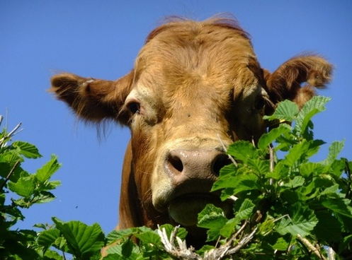
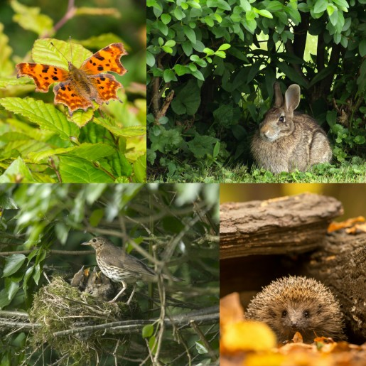
Informacije
Spletna stran: www.program-podezelja.si
E-pošta: skop.mkgp@gov.si
Še preverjanje ADMK
Upravičenec do plačila mora po opravljenem delu predložiti poročilo o izvedeni raziskavi z
ugotovitvami. Na podlagi tega poročila se preveri upravičenost do plačila - ali so bila izvedena
vsa dela, opredeljena v projektni nalogi in določena s pogodbo.
HVALA ZA POZORNOST!
Vir: https://all-free-download.com/free-photos/pet-animals-cow.html
Vir: https://blog.centerparcs.co.uk/woburn-forest-back-in-time/

